Slide 1
РОССИЙСКАЯ ФЕДЕРАЦИЯ ХАНТЫ-МАНСИЙСКИЙ АВТОНОМНЫЙ ОКРУГ – ЮГРА (ТЮМЕНСКАЯ ОБЛАСТЬ) МУНИЦИПАЛЬНОЕ АВТОНОМНОЕ ДОШКОЛЬНОЕ ОБРАЗОВАТЕЛЬНОЕ УЧРЕЖДЕНИЕ ДЕТСКИЙ САД № 10 «БЕРЕЗКА»
Краткосрочный проект
«Наши пернатые друзья»
(разновозрастная группа комбинированной направленности от 3-х до 8-ми лет №1 «Росинка»)
Автор проекта:
Хусаинова Анастасия Рауфовна, воспитатель

Slide 2
Паспорт проекта
в разновозрастной группе комбинированной направленности.
Тема: «Наши пернатые друзья»
Тип проекта: информационно-практико-ориентированный.
Продолжительность: краткосрочный (13.05.-17.05.2024 года)
Участники проекта: дети разновозрастной группы, воспитатель
Интеграция областей: речевое, социально-коммуникативное, художественно-эстетическое, познавательное развитие.
Этапы реализации проекта
Цель проекта: формировать на основе экологических знаний бережное и созидательное отношение к миру птиц.
Задачи проекта: -формирование познавательного интереса к жизни птиц;
-обогащение и систематизация представлений детей о перелетных и зимующих птицах;
-развитие интересов детей, любознательности и познавательной мотивации.

Slide 3
Этапы реализации проекта
III этап – заключительный
Игра-викторина «Что нового мы узнали о птицах?»
Изготовление кормушек дл птиц из бросового материала.
Акция «Поможем пернатым друзьям!»
Подбор наглядных материалов: тематических произведений и иллюстраций о птицах;
Подготовка материалов для организации продуктивной и познавательно-исследовательской деятельности: материалы для дидактической викторины «Синичкин день», игры-викторины «Что нового мы узнали о птицах?»
Беседы, рассказы воспитателя: «Зимующие и перелетные птицы», «Чем питаются птицы?». Рассматривание иллюстраций, предметных картинок по теме.
Дидактическая викторина «Синичкин день».
Дидактические игры: «Улетает – не улетает»; «Зоологическое лото»; «Собери картинку».
II этап – основной (практический)
I этап – подготовительный

Slide 4
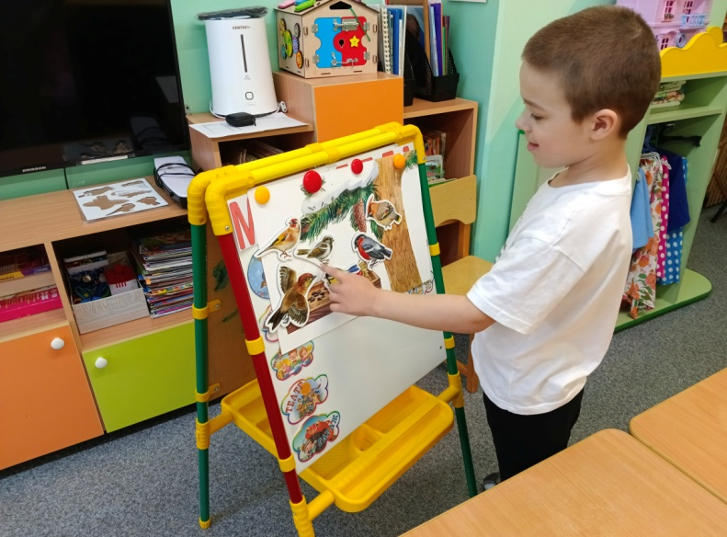
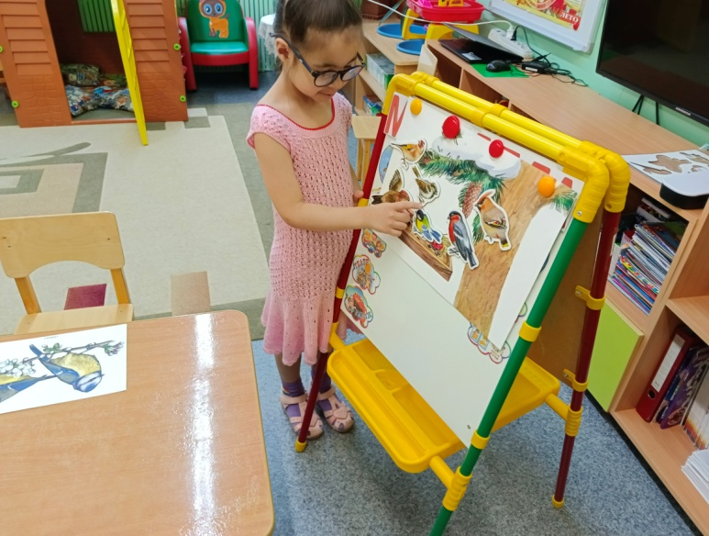
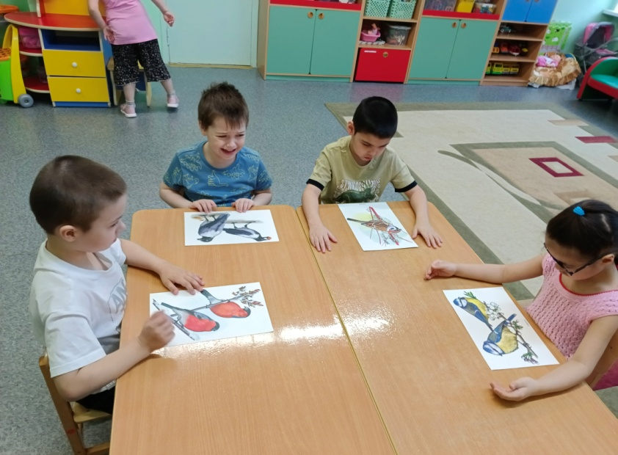
Дидактическая викторина «Синичкин день»

Slide 5
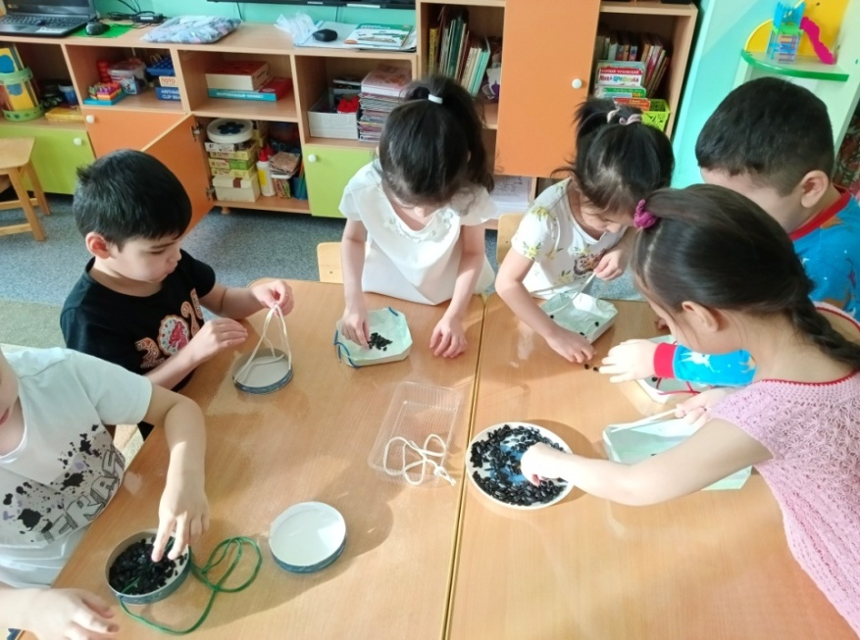
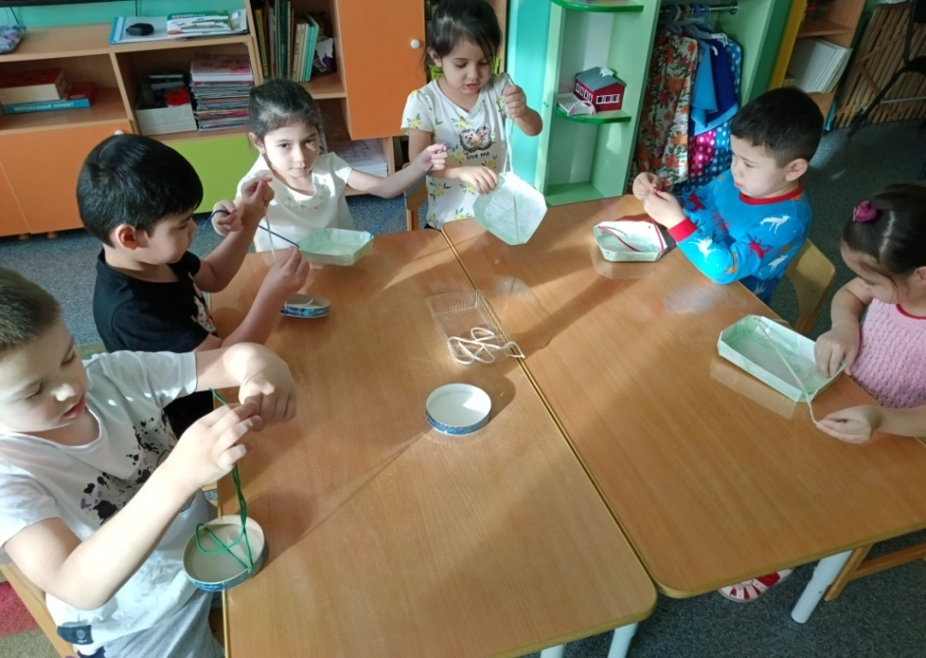
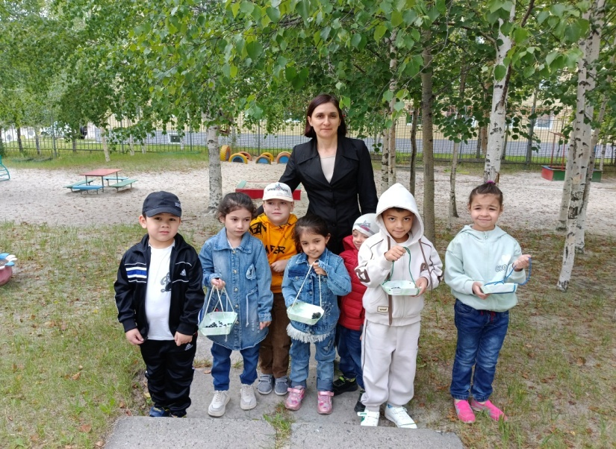
Акция «Поможем пернатым друзьям!»

Slide 6
Результат
По завершению проекта у детей расширились знания по теме «Птицы, их образ жизни». Благодаря разнообразным видам деятельности были решены задачи по обогащению словаря, развитию диалогической речи и социально-коммуникативных навыков в ходе участия в сюжетно-ролевых играх, трудовой деятельности.

Slide 7
Список используемой литературы:
1. Т. А. Шорыгина «Птицы. Какие они?».
2. Л. Г. Селихова «Ознакомление с природой и развитие речи. «Интегрированные занятия».
3. Бондаренко Т. М. «Экологические занятия с детьми 5-6 лет» - Воронеж, 2007.
4. Соломенникова О. А. «Ознакомление с природой в детском саду» - М: Мозаика-Синтез, 2016

